Slide 1
Закаливание водой.
Презентация Ивановой Л.Ю.
ГКВОУ Центр образования
при исправительных учреждениях
Самарской области

Slide 2
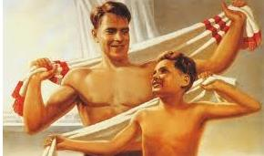
Методы закаливания водой
Обтирание легко доступно и проводится с помощью махрового полотенца, губки или варежки смоченной в воде.
Сначала обтирают шею, грудь, затем спину и живот. После этого вытираются насухо полотенцем и растираются до заметного покраснения.
Notes:
Когда вы обтёрли верхнюю часть туловища, приступайте к ногам.
На все тело не более пяти минут.

Slide 3
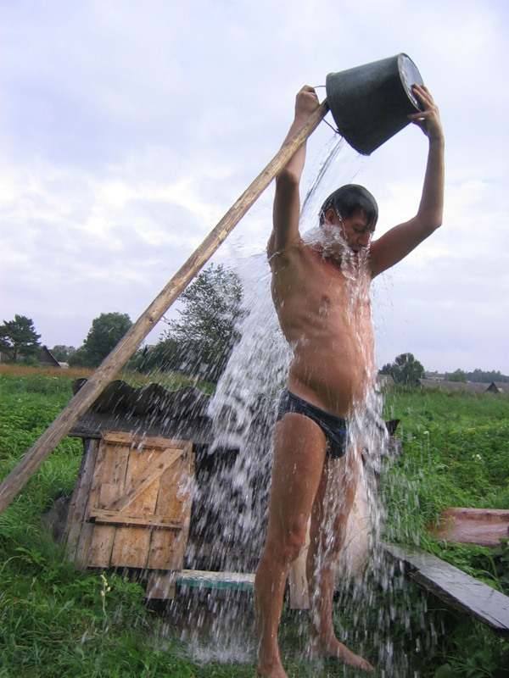
Методы закаливания водой
Обливание. Водой из лейки или ручного душа начинайте обливать себя сзади от ступней ног до шеи. После этого в течение двух минут обливайте себя сзади, обливая шею, спину, ягодицы. После этого облейте грудь и живот, а затем руки. При необходимости можете совместить обливание с растиранием тела специальной варежкой.
Очень хорошее расслабляющее воздействие оказывает обливание плеч и шеи. Для этого даже не надо полностью раздеваться, разденьтесь до пояса, наклонитесь над ванной и окатитесь в течении пары минут тёплой водой.
При головных болях применяется обливание головы.
Notes:
При головных болях применяется обливание головы. Так же как и в предыдущем способе наклонитесь над ванной и в течение минуты поливайте голову холодной водой, а после этого несколько минут тёплой. Обливание очень эффективно, старайтесь проводить их два раза в день, утром и вечером. Если вы не можете делать это дважды в день, то можете просто смачивать некоторые части тела под краном, или просто наплёскивать на них воду, после чего вытирайтесь насухо полотенцем.

Slide 4
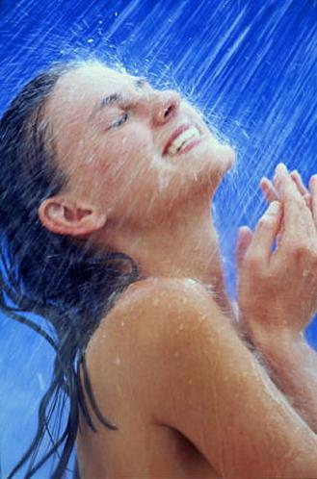
Методы закаливания водой
Душ. Это более сильная по воздействию на организм закаливающая процедура.
Для начинающих следует поддерживать температуру воды около 30°С, продолжительность воздействия – не более минуты.
Notes:
После вы можете начать плавное снижение температуры и растянуть время до двух минут. Регулярный приём душа заметно повышает работоспособность и бодрость духа, поэтому я советую каждое утро начинать с него.

Slide 5
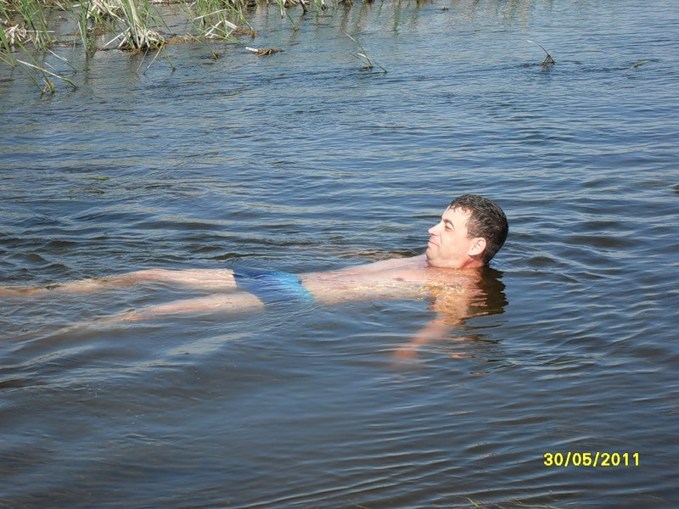
Методы закаливания водой
Купание. Это очень популярная закаливающая процедура знакомая всем с детства.
Лучше всего купание проводить в открытых водоёмах и начинать в тёплое время года, когда вода уже достаточно прогрелась.
Notes:
После, при регулярном купании, можно купаться до поздней осени, плавно начиная закаливание организма холодной водой.

Slide 6
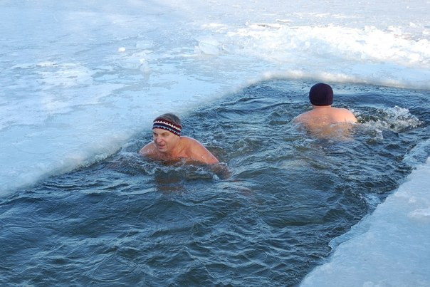
Моржевание.
Моржевание является не только способом закаливания, но и методом, который способствует улучшению энергетики человеческого организма. Он наделяет силой весь организм.
В результате наблюдений за людьми, которые занимаются моржеванием, было установлено, что уровень заболеваемости простудными заболеваниями в 60 раз меньше, чем у обычных людей, а заболеваниями другого характера –в 30 раз меньше.
Notes:
Моржевание в качестве лечебного приема способствует лечению таких заболеваний как: гипертония, сахарный диабет, радикулит, а также помогает излечить гипотонию, различные заболевания кожи, туберкулез и т.д.
Если вы решили начать моржевание, вам для начала нужно обратиться к врачу для полного обследования. Это необходимо для того, чтобы выявить имеются ли у вас какие-либо заболевания хронического и не хронического характера. В случае если заключение врача позволяет заниматься вам моржеванием, вы можете приступить к подготовке. Но ее рекомендуется начинать в летнее время.
Наверняка у вас возникает вопрос, почему именно летом? Да потому что подготовка к моржеванию должна происходить постепенно, в противном случае при первом захождении в воду зимой могут возникнуть судороги, а в худшем случае и остановка сердца.
Итак, подготовка к моржеванию заключается в следующем: каждый день нужно купаться в открытом водоеме. Если нет такой возможности, купание в водоеме можно заменить ежедневным принятием прохладного душа. В результате такой подготовки уже осенью вы сможете спокойно заходить в воду, а спустя некоторое время без проблем сделаете это и в зимний период.

Slide 7
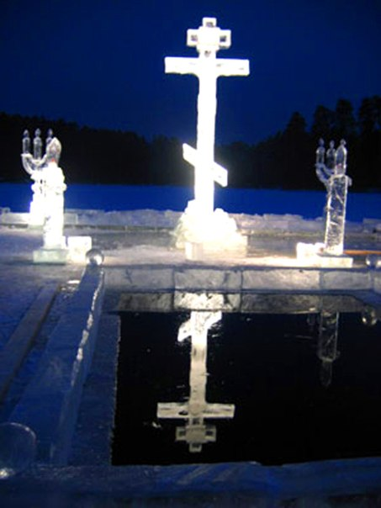
Купание на Крещение.
Моржевание, как способ закаливания еще и имеет тесную связь с церковными праздниками, например с крещением, на которое люди окунаясь в воду, смывают с себя все грехи.
В медицине этот способ закаливания впервые был описан в 1886 году.

Slide 8
Плюсы и минусы моржевания.
Польза заключается в укреплении иммунной системы, улучшении состояния кожи и кровообращения.
Кроме того, в процессе моржевания происходит выброс так называемых гормонов радости, что приводит к улучшению настроения, если наблюдались какие-то болевые синдромы, то они тоже исчезают.
Противопоказанием к моржеванию являются такие заболевания как: туберкулез, аллергия на холод, поражения мозговых сосудов и коронарных, а также заболевания почек, гинекологические заболевания.
Ко всему прочему, не рекомендуется приучать ребенка к моржеванию, так как для растущего организма это сильнейший гормональный стресс.

Slide 9
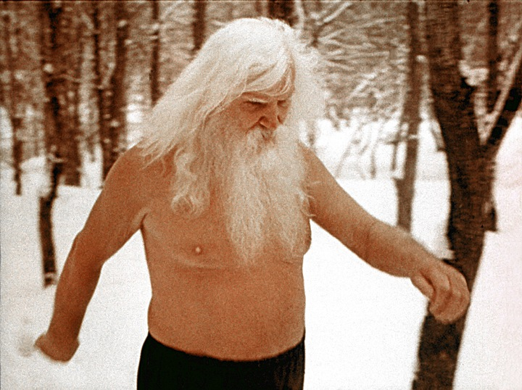
Порфирий Иванов
Одним из популяризаторов холодового закаливания был в нашей стране Порфирий Корнеевич Иванов, примером своей жизни показавший возможность гармоничного слияния с природой во всех её проявлениях. Даже в самые сильные морозы он ходил в одних трусах и босиком, по много раз в день купался зимой в естественных водоёмах или обливался водой из колодцев, ночевал без одежды в снегу.

Slide 10
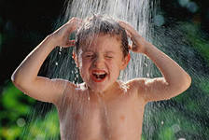
Закаливание детей.
Закаливание детей можно считать самой основной профилактической мерой простудных заболеваний и методом укрепления иммунитета.
Начинать закаливающие мероприятия рекомендуется с младенчества и продолжать всю жизнь, но только в том случае, если организм ребёнка полностью здоров.
Notes:
Закаливание следует начинать с влажного обтирания в тёплый летний период и в помещении при температуре 20-22°С. Лучшее время для закаливающих процедур – утро. Если на улице стоит жаркая погода, то закаливание детей водой можно проводить на открытом воздухе.
Для обтирания используется варежка из махровой ткани или полотенце. Для детей 2-х месячного возраста температуру воды следует поддерживать в диапазоне от 33 до 35°С, затем можно начать плавное снижение температуры на 1°С для доведения её до 28-30°С.
Температуру воды для обтирания должна быть не ниже 24-26°С для детей 2-4-х летнего возраста и не ниже 22-23°С для детей до семи лет. Закаливание детей холодной водой не рекомендуется. Только лишь после семи лет можно начать снижать температуру до 18°С. Спустя полтора месяца обтираний при положительных результатах можно приступать к другим методикам закаливания, таким как купание и обливание, но только для детей старше года.

Slide 11
Закаливание горячей водой.
Для тех, кто испытывает дискомфорт при контакте кожи с холодной водой, тоже есть возможность закаливания, только горячей водой. Суть метода довольно проста: тело протирают губкой (полотенцем), обильно смоченным в тёплой или даже горячей воде.
Теперь начинается самое интересное, вода начинает испаряться с поверхности тела и охлаждать его. Однако будьте осторожны! С увеличением температуры воды, увеличивается и интенсивность испарения влаги, а значит и охлаждения организма. Как и при постепенном снижении температуры при закаливании организма холодной водой, повышать температуру при закаливании горячей водой тоже следует постепенно.
Такой метод закаливания воздействует на организм так же, как и контрастный душ.

Slide 12
Правила закаливания водой.
Первое и основное правило закаливания водой – это постепенность. Интенсивность закаливающих процедур следует наращивать постепенно. И вместе с тем, не стоит излишне тормозить воздействие холода на организм, оно должно быть достаточно сильным, чтобы организм начал реагировать.
Второе правило закаливания организма водой – систематичность. Кроме того, лучше подвергать свой организм закаливанию чаще и кратковременно, чем редко и долго, что может привести к обратному эффекту. При прекращении закаливающих процедур на 2-3 месяца, устойчивость организма к холоду исчезнет бесследно.
Третье правило – упор на особенности вашего организма. Обязательно учитывайте отношение собственного организма к раздражению холодом.
Четвёртое правило закаливания – многофакторность. Чтобы добиться наилучшего эффекта от закаливания следует комбинировать разные методы закаливания: душ, обливание, купание, закаливание солнцем и воздухом.

Slide 13

Береги здоровье, оно — твоя частная собственность.

